Slide 1
ОЛИМПИЙСКИЕ НАДЕЖДЫ «ЗОЛОТОГО КЛЮЧИКА»
Подготовила: инструктор по физической культуре
Кашаприна Светлана Александровна

Slide 2
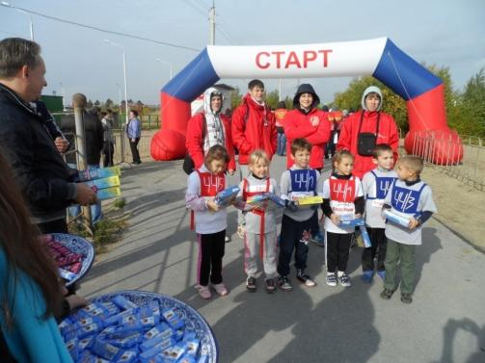
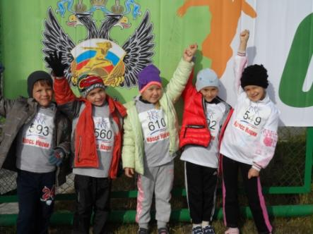
Легкоатлетический кросс «Золотая осень» в рамках городского праздника «Здоровье» и Всероссийского дня бега «Кросс нации – 2013»

Slide 3
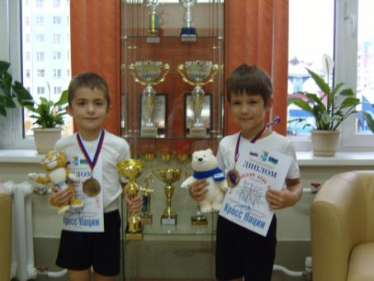
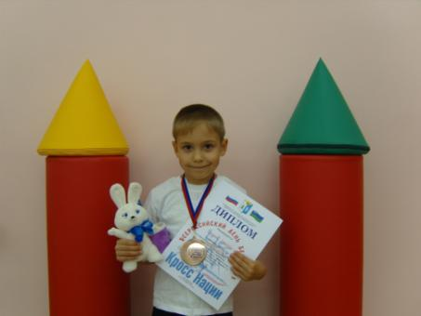
Наши достижения: 3 место команды мальчиков

Slide 4
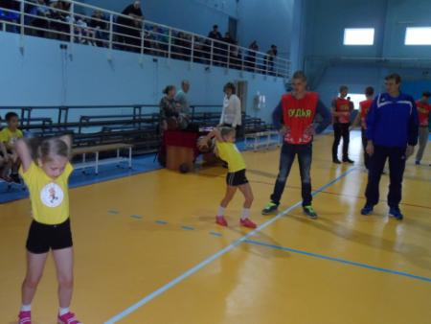
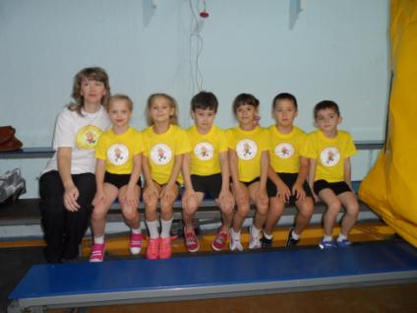
Лично-командные соревнования по общей физической подготовке

Slide 5
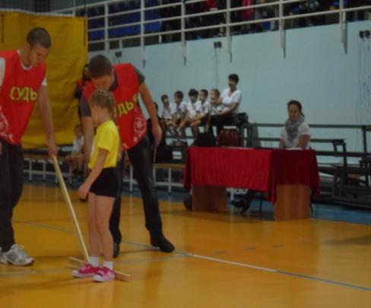
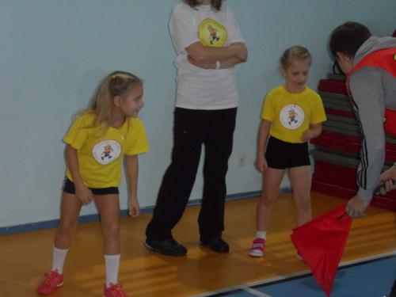
СОК «Олимпия»: прыжки, метание мяча, бег на скорость

Slide 6
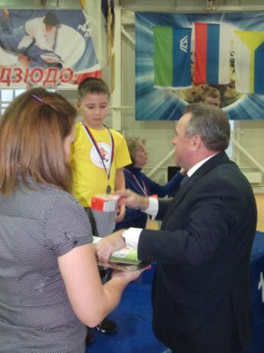
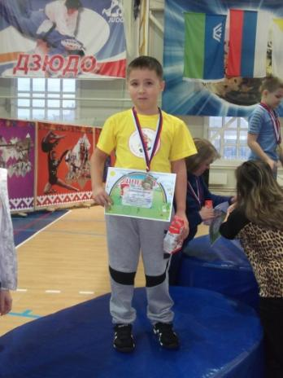
Наши достижения: 2 место в личном первенстве по броску набивного мяча

Slide 7
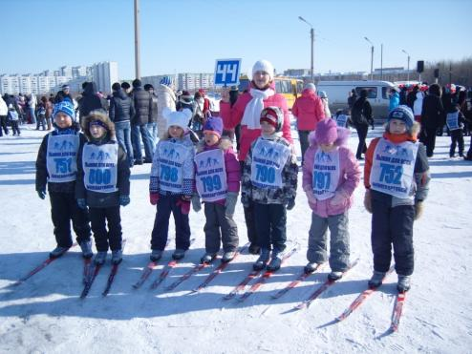
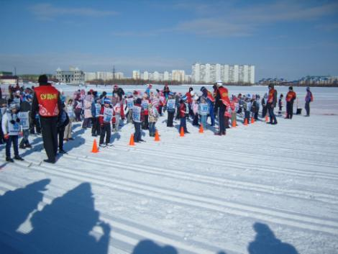
Соревнования по лыжным гонкам «Лыжня для всех»

Slide 8
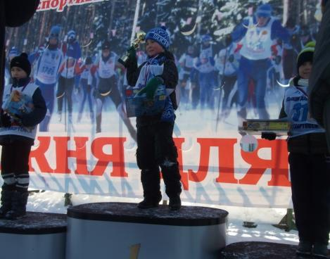
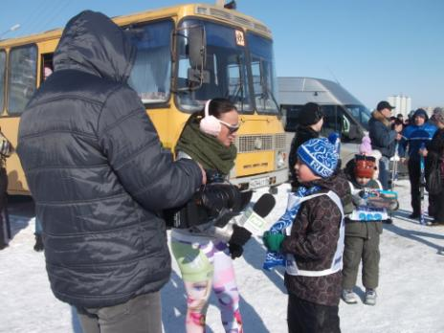
Наши достижения: 1 место в личном первенстве среди мальчиков

Slide 9
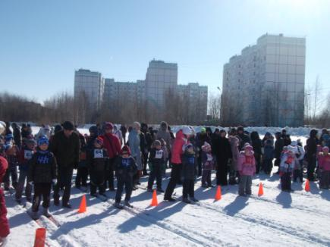
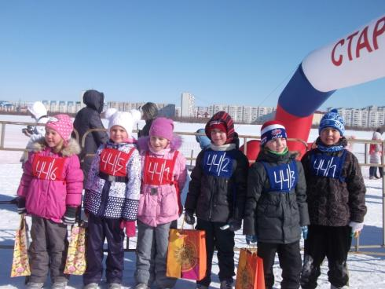
Лыжные гонки в рамках Спартакиады среди ДОУ г.Нижневартовска

Slide 10
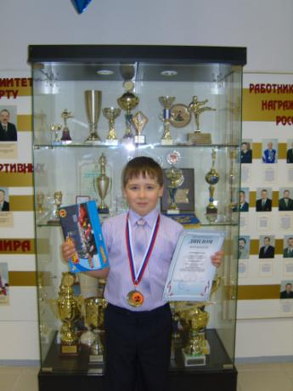
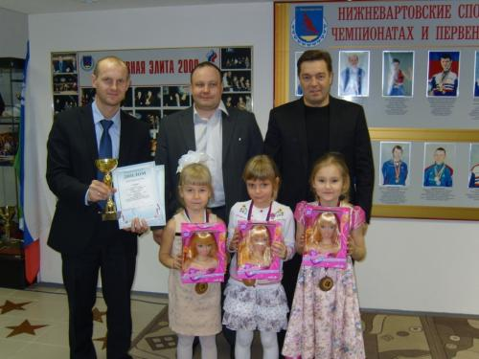
Наши достижения: 2 место в личном первенстве среди мальчиков; 3 место команды девочек

Slide 11
Показатели физической подготовленности детей 4-5 лет на период апреля 2014г.

Slide 12
Показатели физической подготовленности детей 5-6 лет на период апреля 2014г.

Slide 13
Показатели физической подготовленности детей 6-7 лет на период апреля 2014г.

Slide 14
Спасибо за внимание

